Slide 1
L’intégration en continue

Slide 2
Définition
Intègre en permanence les sources des différents développeurs afin de valider leur intégrité et leur conformité par rapport aux demandes clients.
Permet d’assurer :
- La qualité d’une application
- Le respect des normes de nommage, de programmation
- Un travail d’équipe
Ce processus d’intégration continue est appelé « build »
Notes:
On peut ainsi s'apercevoir au plus tôt d'erreurs intégration, suite à un oubli d'inclusion par exemple, ou des régressions possibles.

Slide 3
Principes
Centraliser le code
Faire des commits réguliers
Automatiser les builds
Rendre les compilations auto-testantes
Tester dans une configuration identique à celle de production

Slide 4
Bénéfices apportés
Résultat de la compilation et version au vu et au su de tous
Avertissements rapides des incompatibilités, des bugs…
Envoi immédiat des résultats des metrics
Une version est toujours disponible pour un test

Slide 5
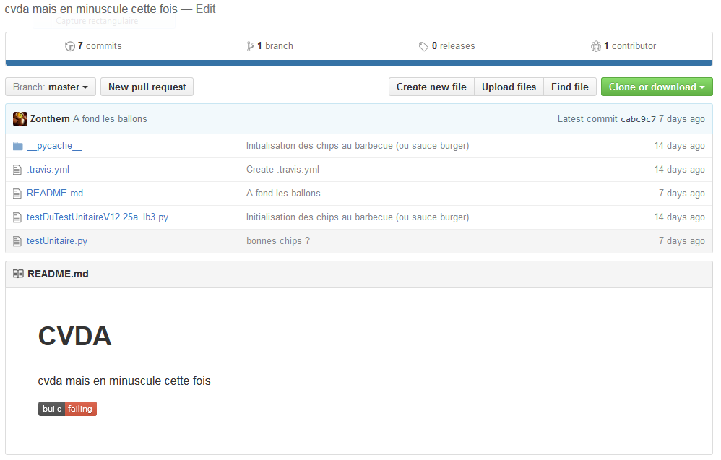
Un exemple de programme : Travis
Comment peut-on faire pour mettre en place Travis sur GitHub ?

